Slide 1
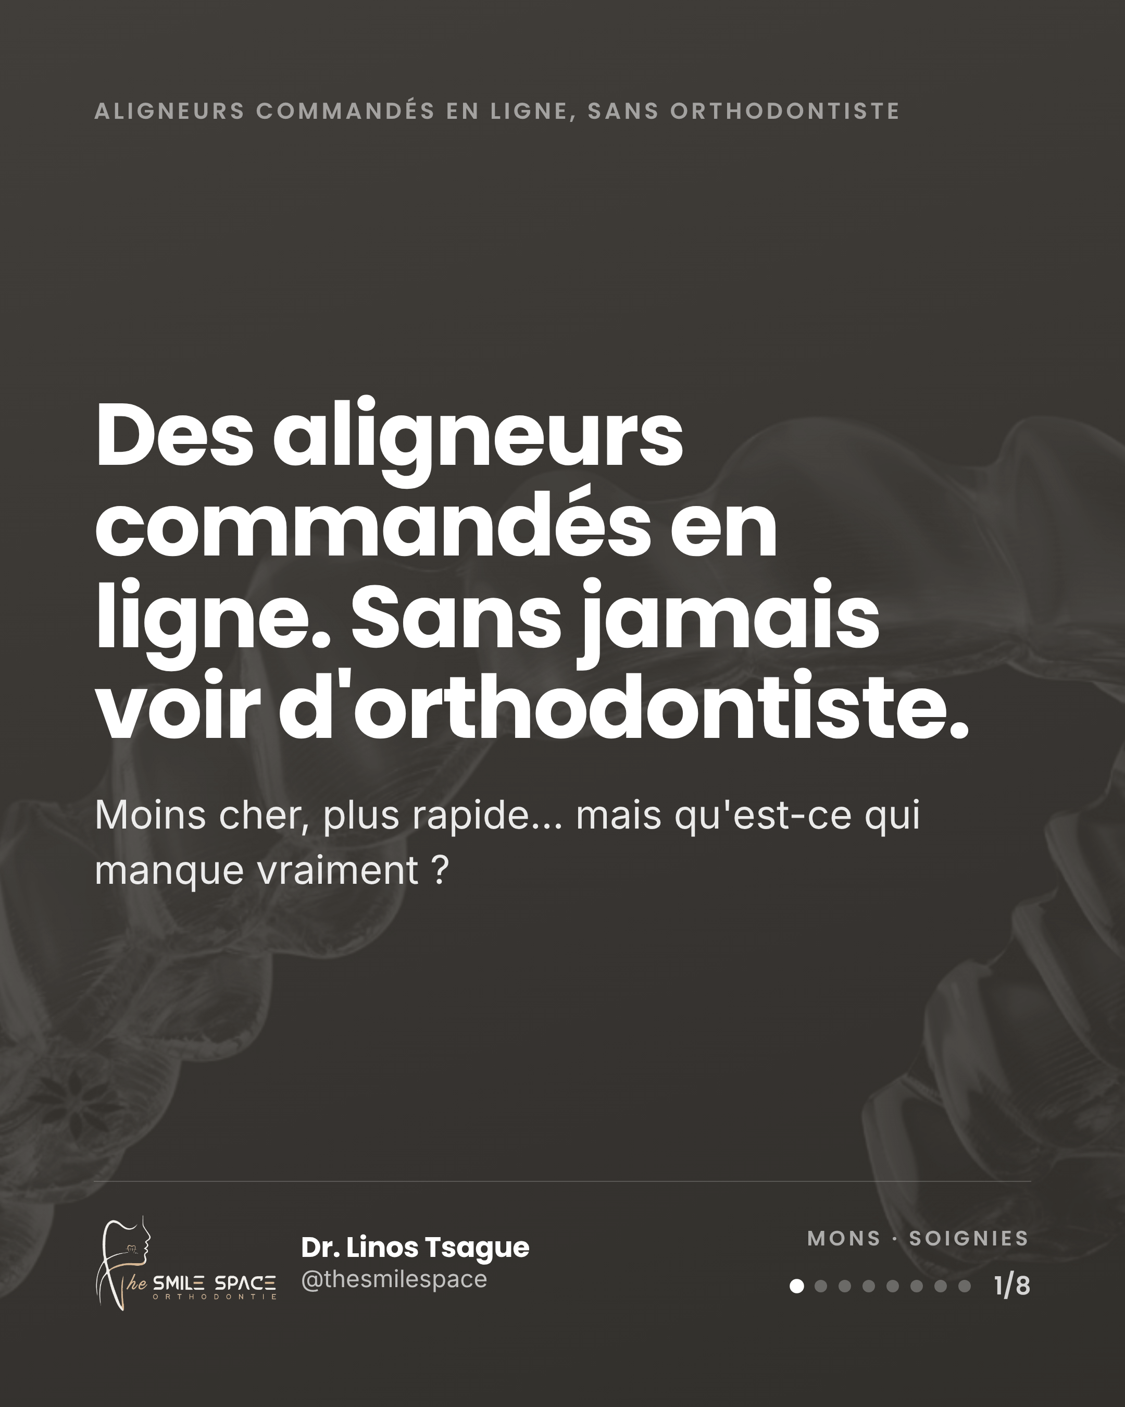
Notes:
Les aligneurs transparents commandés en ligne — sans examen clinique ni radiographies — sautent l'étape la plus importante : le diagnostic. Déplacer une dent, c'est appliquer une force à une racine ancrée dans l'os ; le mouvement n'est sûr que si le parodonte (os + gencive) est sain. Or une parodontite, une racine courte ou une résorption ne se voient pas à l'œil nu : seules des radios et un bilan les révèlent. Appliquer des forces sur un parodonte affaibli peut aggraver la perte osseuse, jusqu'à la mobilité voire la perte de la dent. Sans suivi régulier, un mouvement imprévu (bascule, béance, contact prématuré) n'est pas corrigé à temps, et la contention finale — indispensable contre la rechute — est souvent négligée. Les aligneurs sont d'excellents dispositifs quand ils sont prescrits et suivis par un orthodontiste : le dispositif exécute, mais c'est le diagnostic et le suivi qui protègent tes dents. Tu as déjà vu passer ces pubs d'aligneurs « 100 % en ligne » ? Dis-nous en commentaire — et envoie-nous BILAN en MP si tu veux qu'on vérifie d'abord si ton cas s'y prête vraiment. 📍 The Smile Space — Orthodontie · Dr. Linos Tsague Soignies : 23 boulevard Roosevelt, 7060 Soignies · 065 38 01 55 · contact@thesmilespace.be Mons : 2A rue des Archers, 7000 Mons · 065 14 30 16 · mons@thesmilespace.be #aligneurs #aligneursinvisibles #orthodontie #santédentaire #TheSmileSpace #mons #soignies

Slide 2
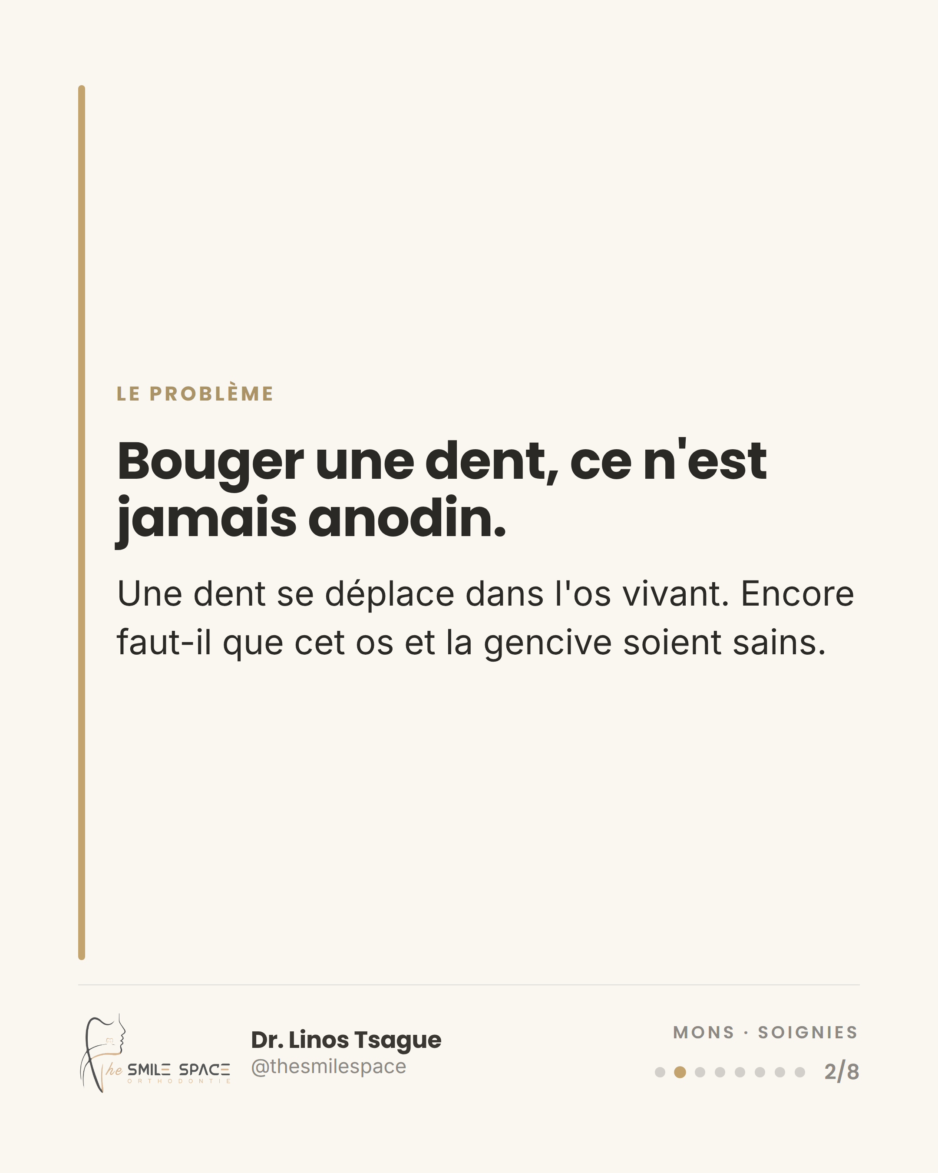

Slide 3
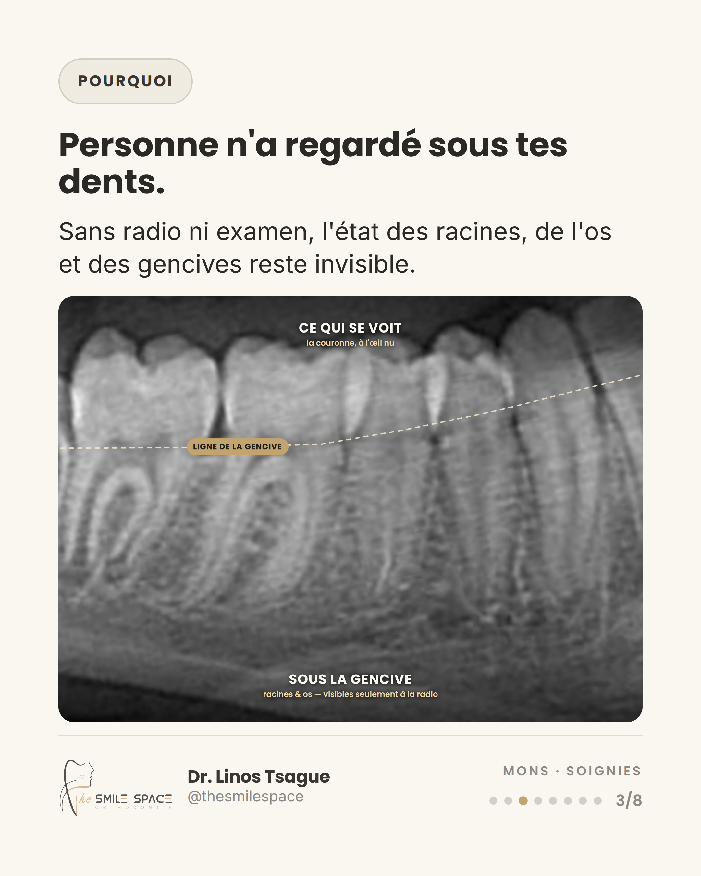

Slide 4
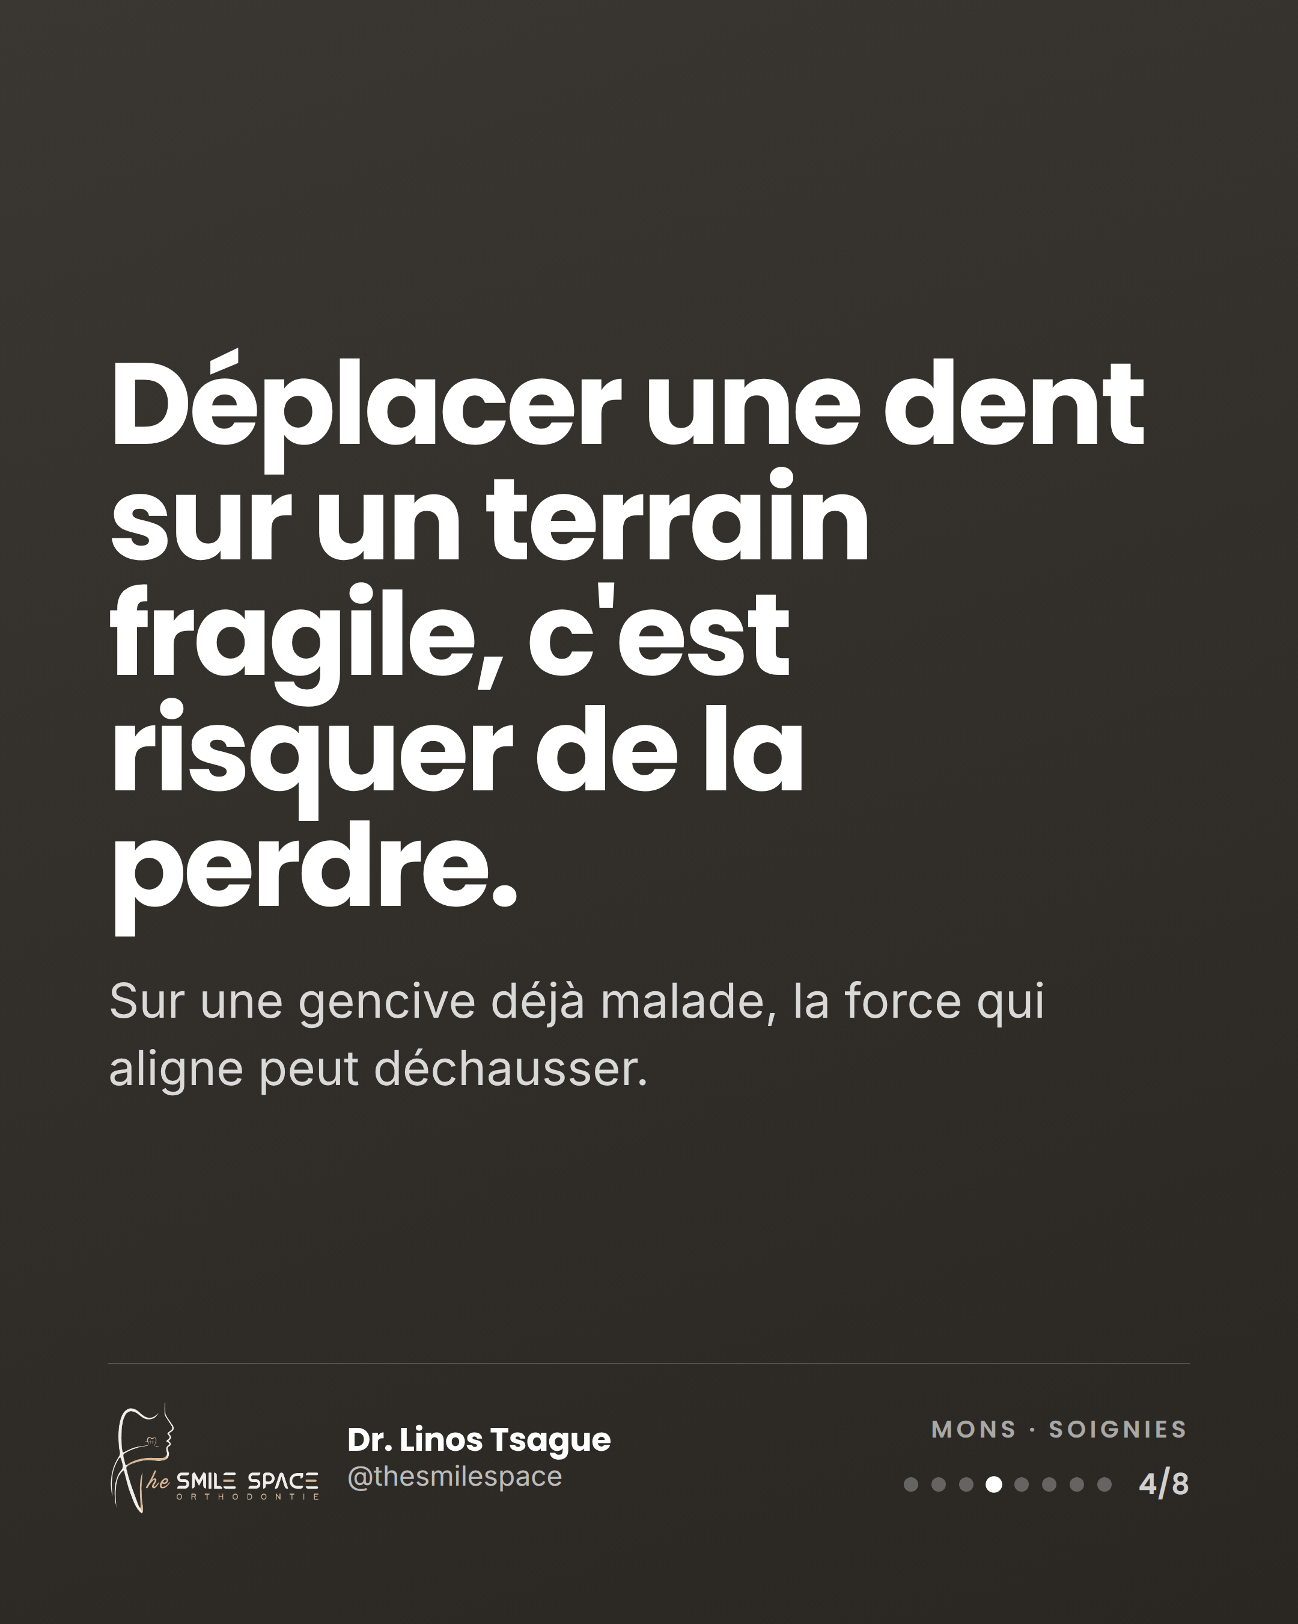

Slide 5
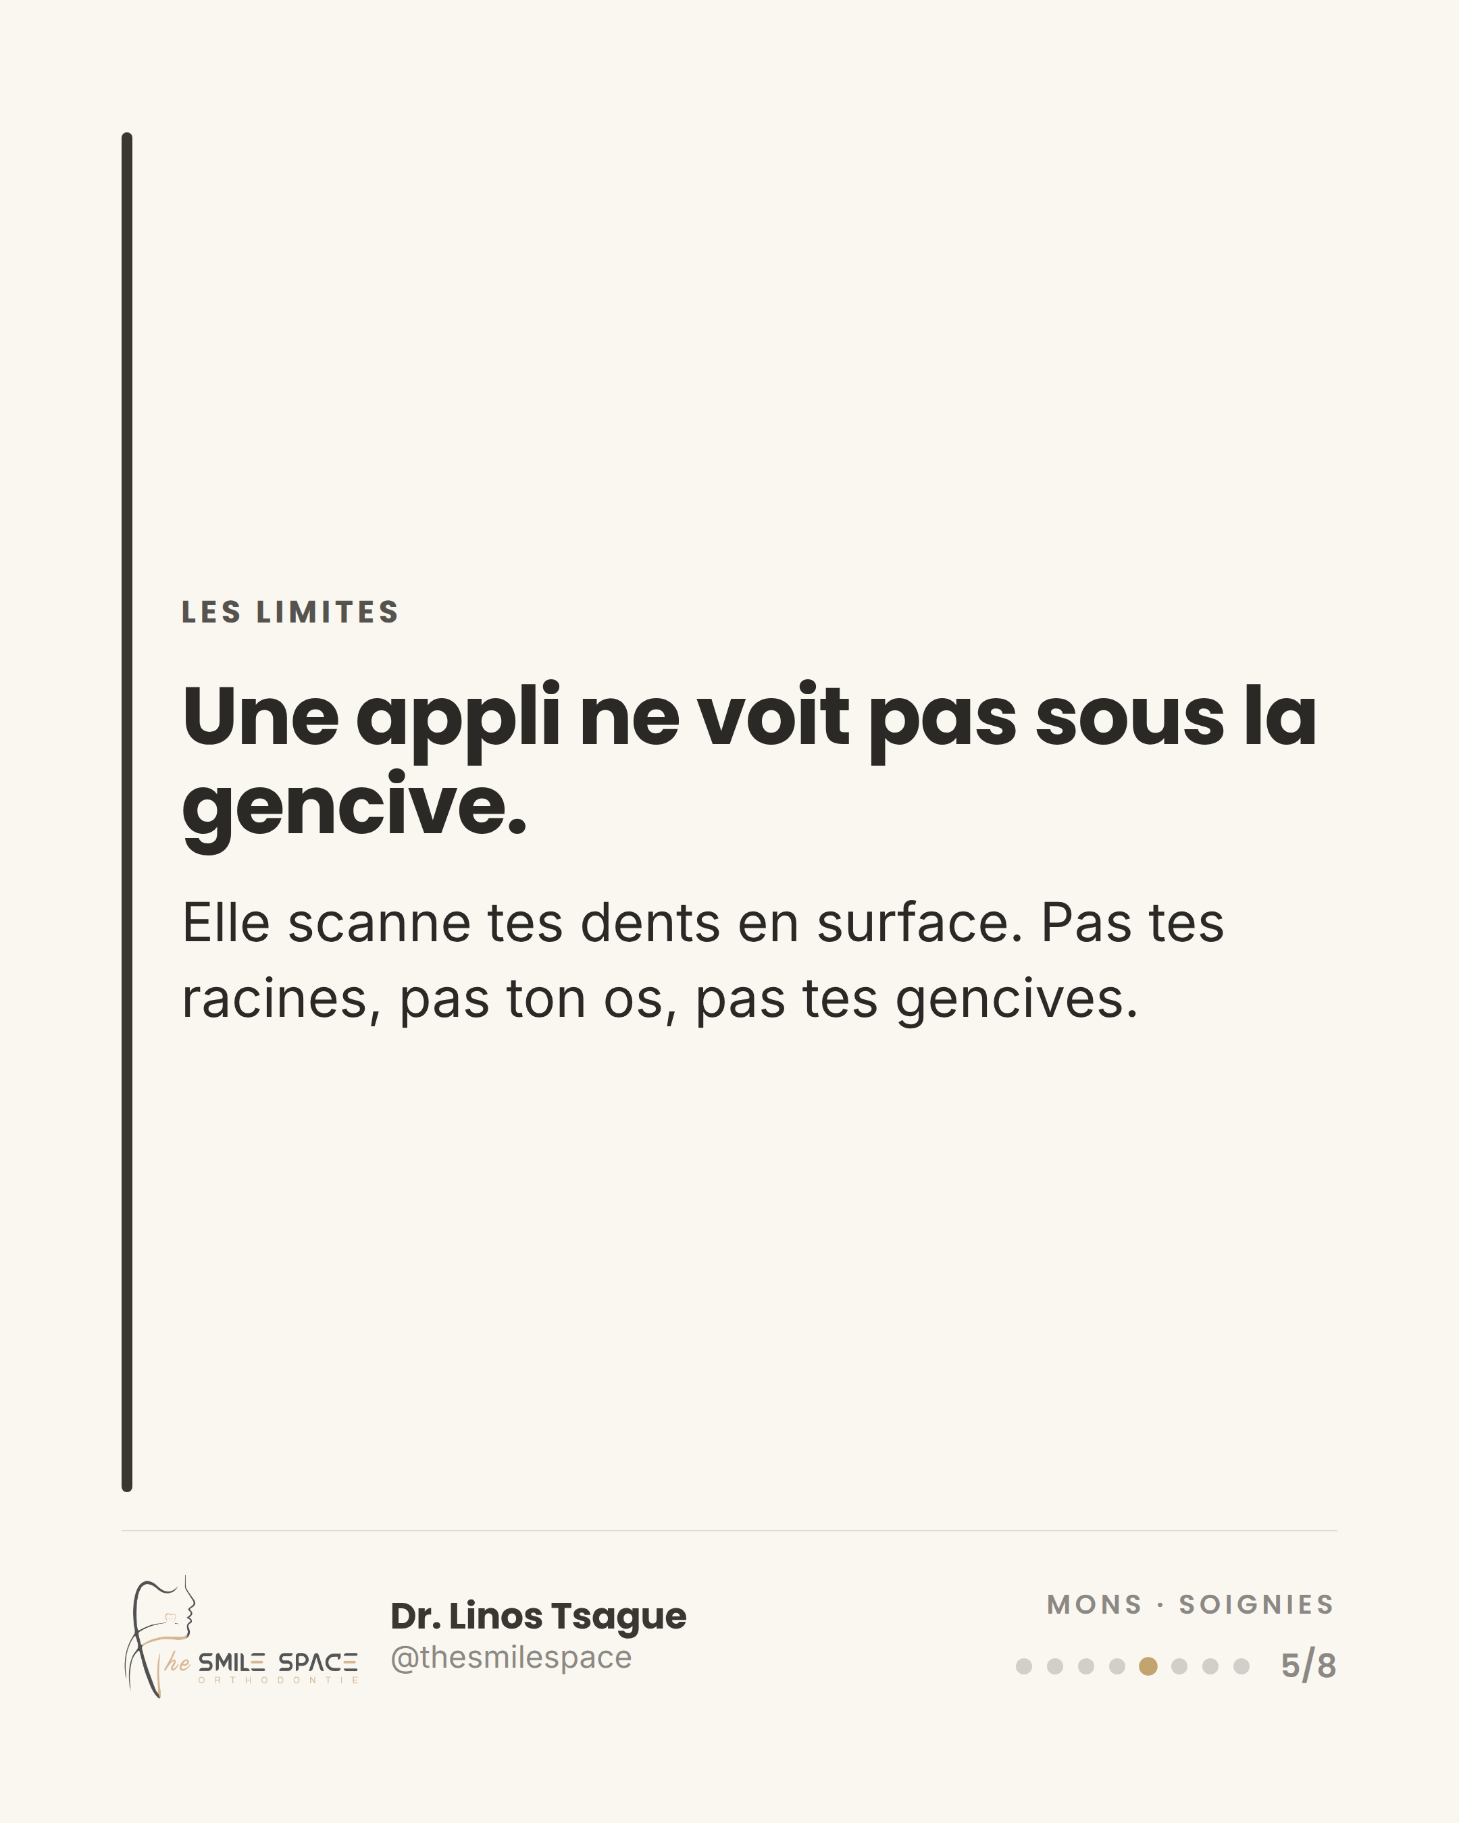

Slide 6
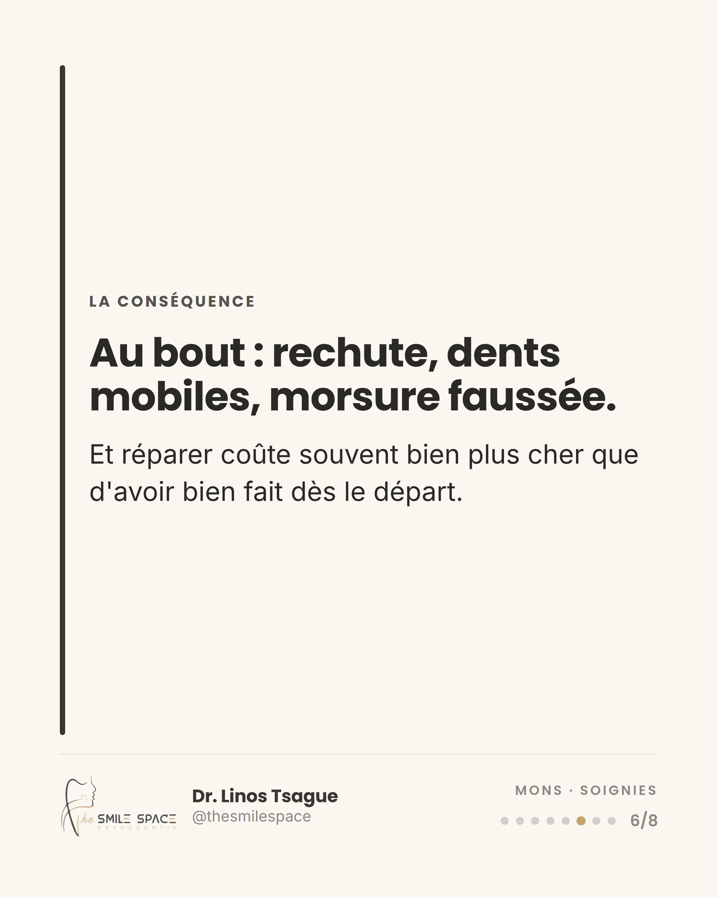

Slide 7
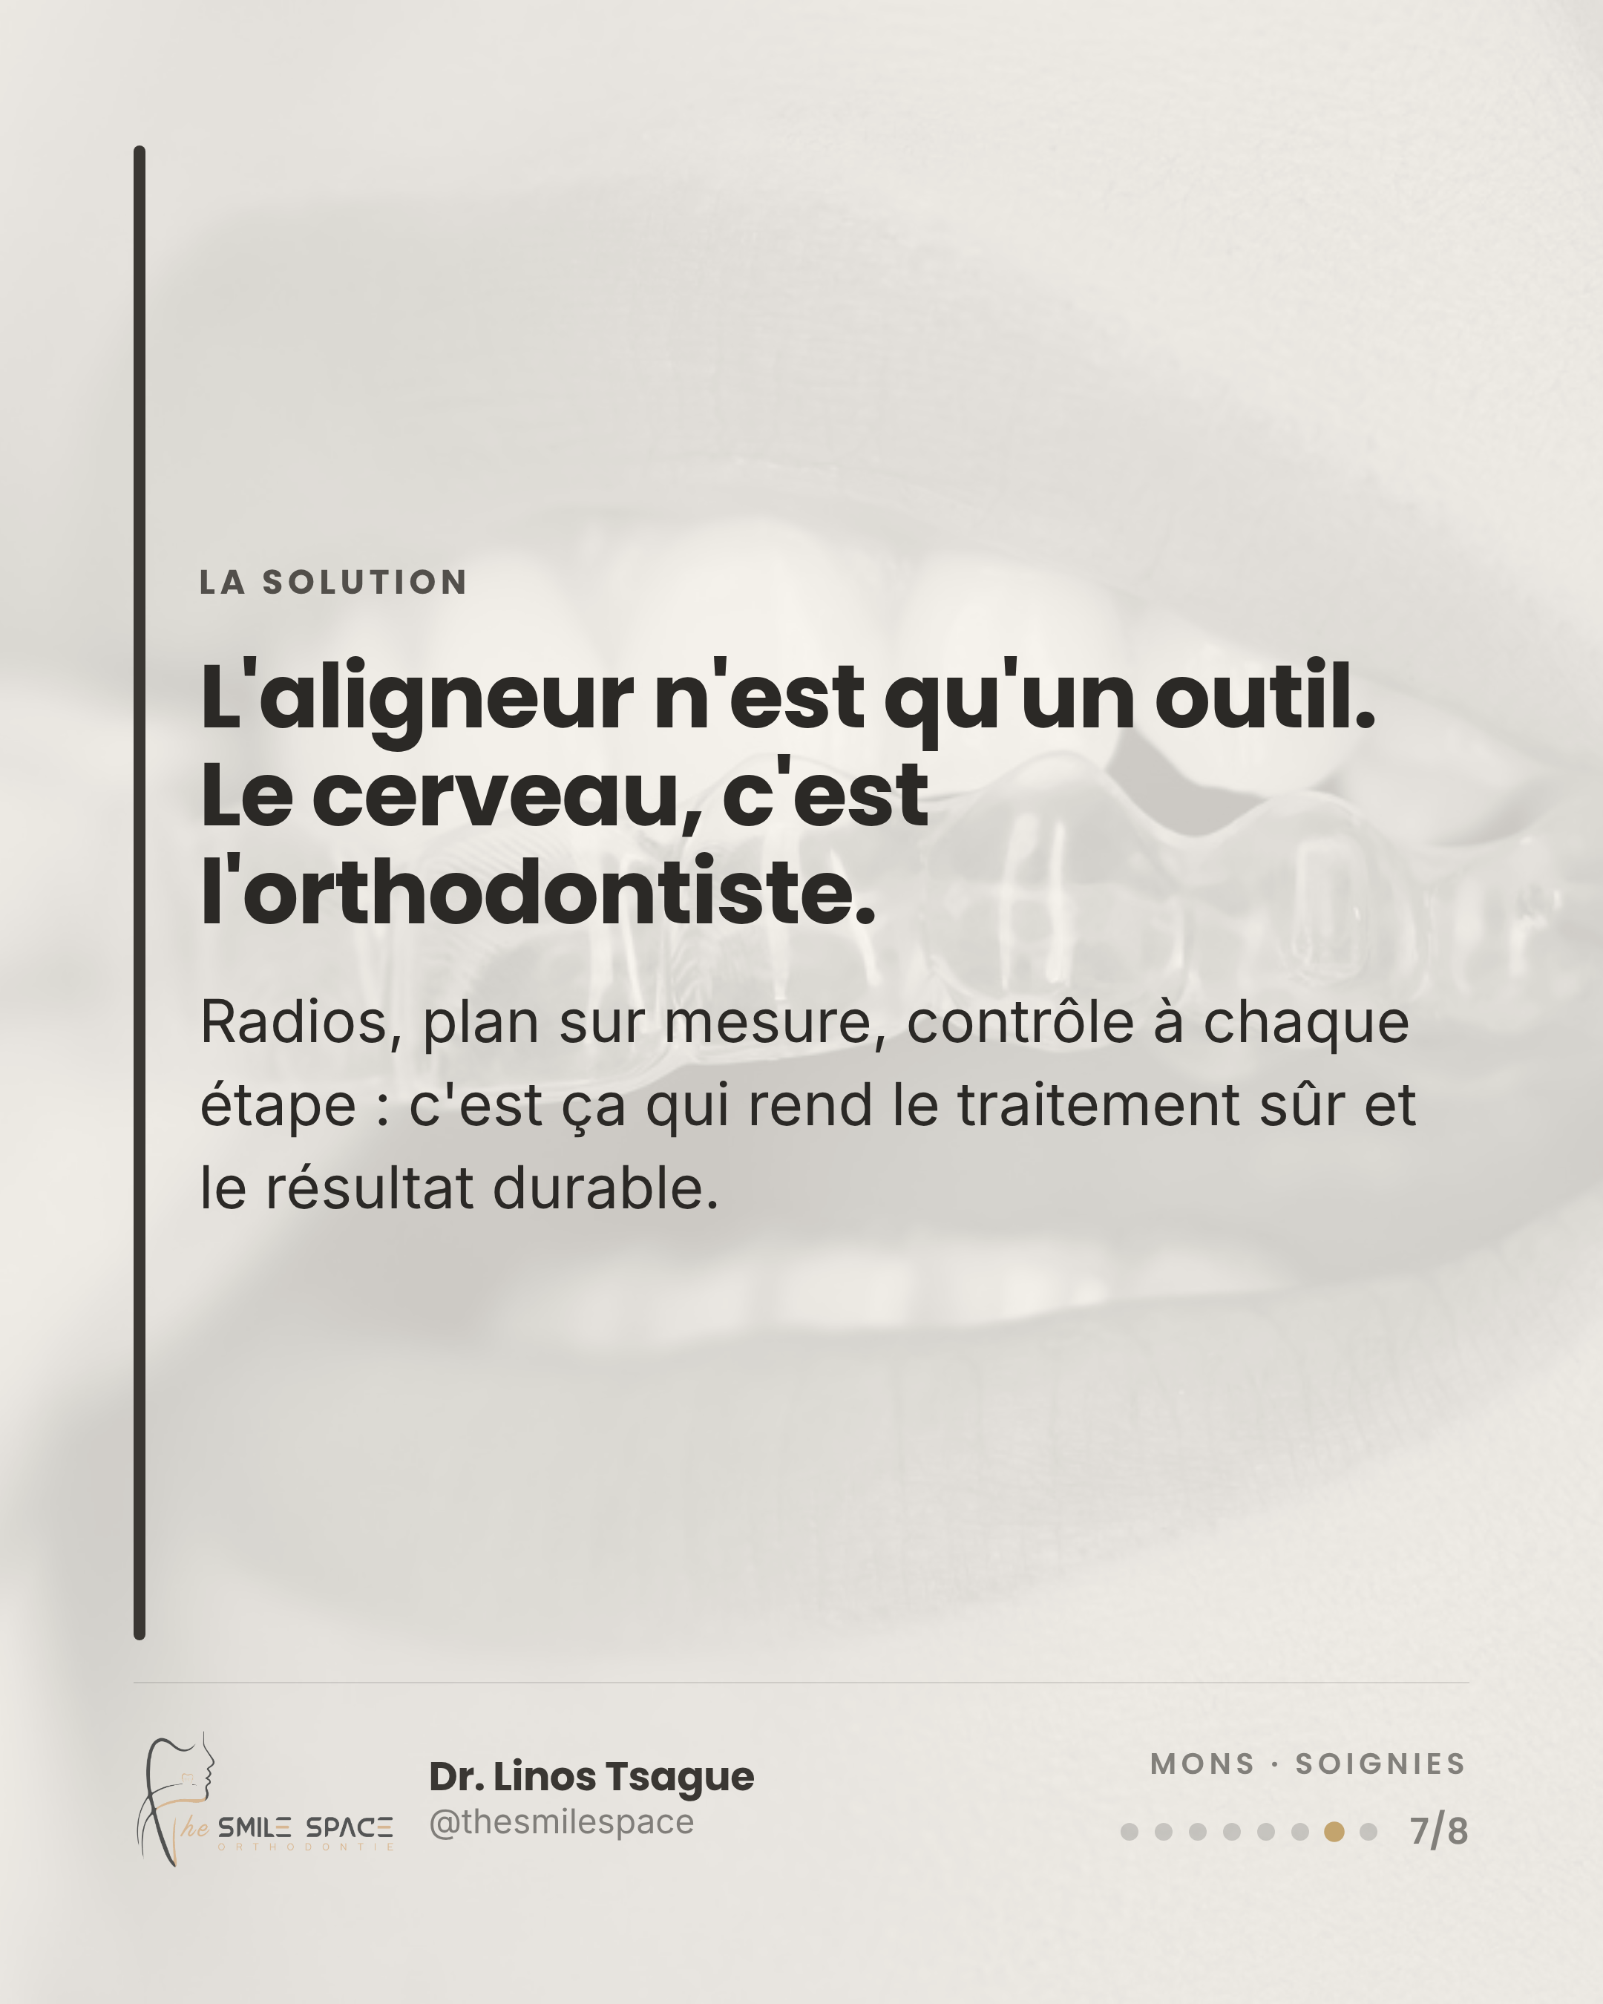

Slide 8
